Slide 2
+ 250 personnes
Solidarité
L’ensemble du club
Solidarité Ukraine
Du 9 au 17 mars 2022
Mareuil Sc
A l’initiative du Mareuil Sc, des associations sportives de Mareuil sur Lay( Liberty Dance-Twirling et volley ball ; les écoles : publique et privée) et également de la protection civile des Moutiers sur Lay, nous avons fait une récolte de dons en faveur de l’Ukraine.
Tous les adhérents des différentes associations ainsi que les habitants de Mareuil sur lay et de ses environs ont pu déposer au local du MSC, des produits de première nécessité (savons, couches, serviettes, couvertures, produits médicaux etc…).
De plus une collecte de dons a également été faite avec l’aide de notre partenaire Intermarché de Mareuil, ce qui nous a permis de collecter des fonds pour l’achat d’un groupe électrogène.
Ainsi ce mercredi 16 mars 2022, 111 cartons ont été envoyés à destination du peuple Ukrainien.
Un magnifique moment de solidarité avec nos associations sportives et les écoles en faveur de ce pays touché durement par la guerre.

Slide 3
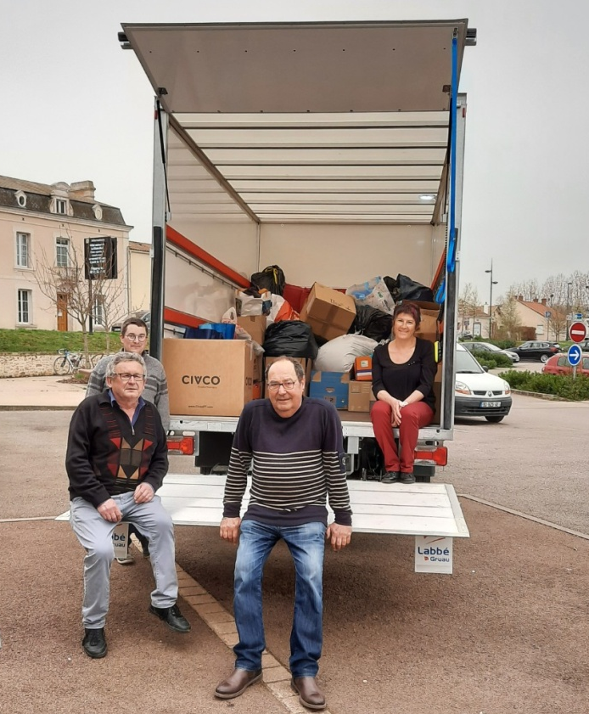
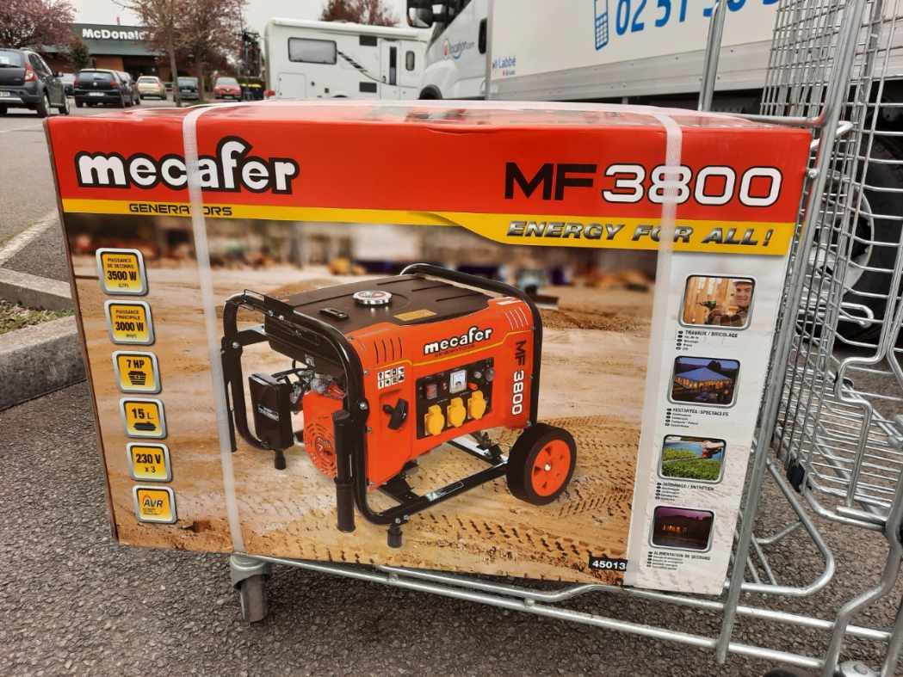
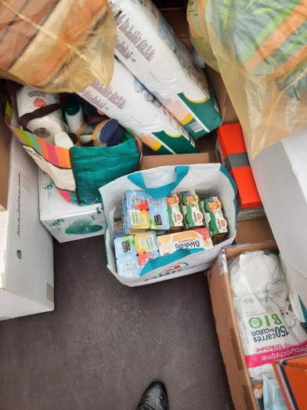
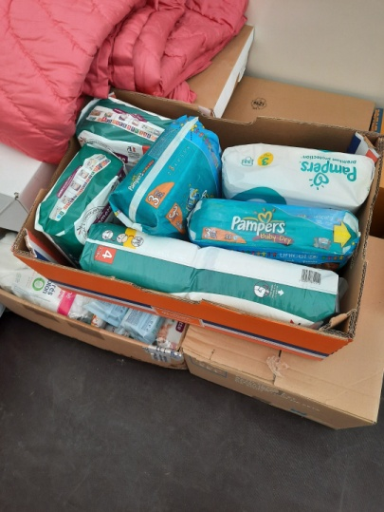
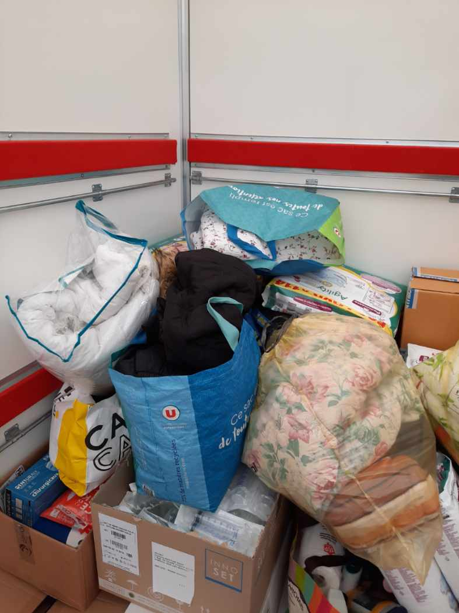
Photos : collecte pour l’Ukraine article de presse
Chargement du convoi à destination de l’Ukraine

